Slide 1
INF3400 Del 7 Oppgaver
CMOS fabrikasjonsprosess og utleggsergler

Slide 2
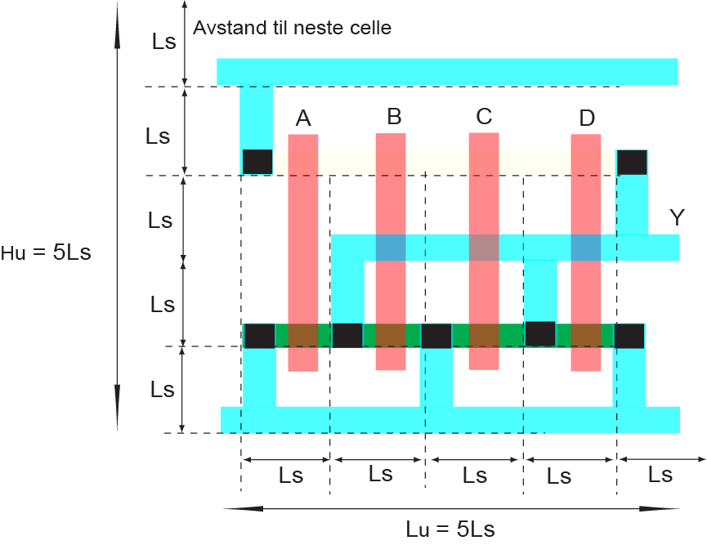
Oppgave 1.8
Lag et stick diagram for en 4inngangs NOR port.

Slide 3
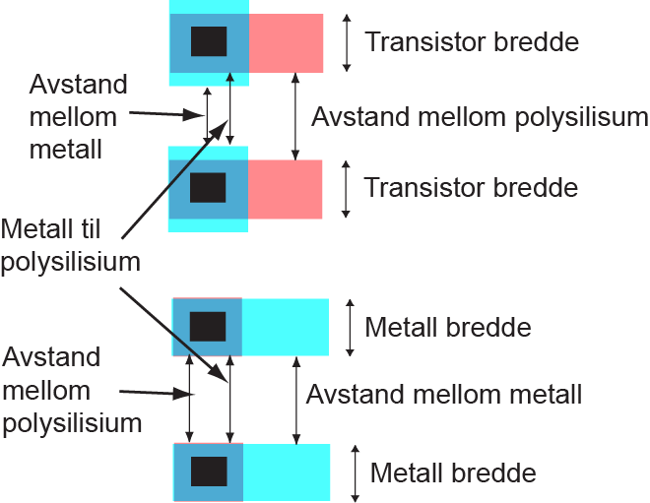
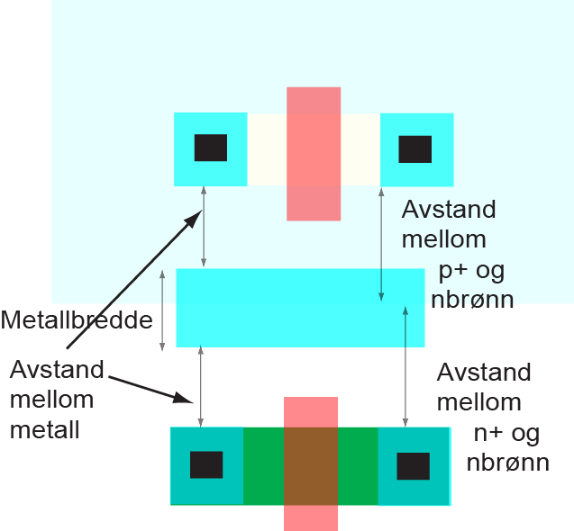
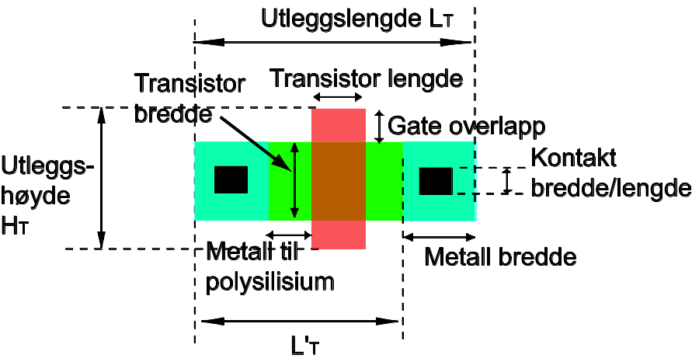
Oppgave 1.9
Estimer arealet til en 4 inngangs NOR port.

